Slide 1
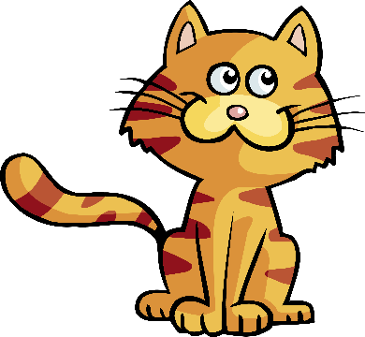
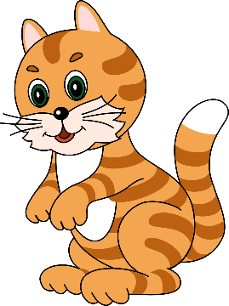
Кот –
матрёшка

Slide 2
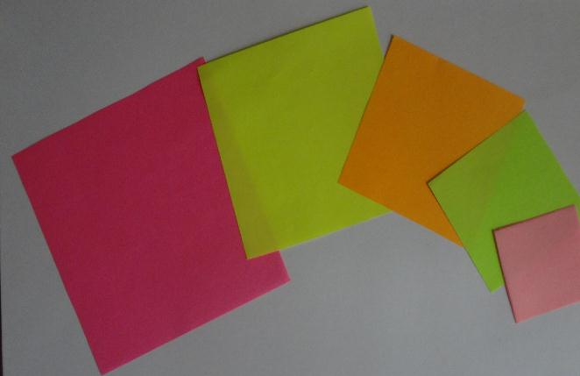
Оригами кот-матрёшка.
Нужно приготовить квадраты бумаги разного цвета размером: 5х5 см, 7х7 см, 9х9 см, 11х11 см, 13х13 см, и фломастер.

Slide 3
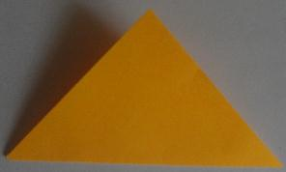
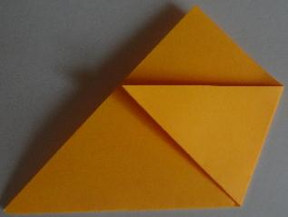
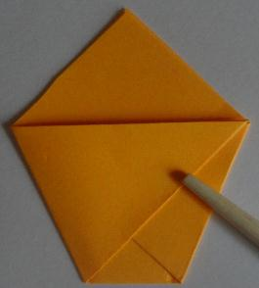
2. Квадрат складываем по диагонали и кладём длинной стороной вниз. Отгибаем правый угол влево так, чтобы линия была горизонтальной, параллельна нижнему краю. Затем загибаем левый уголок вправо так же, чтобы линия была параллельна нижнему краю.

Slide 4
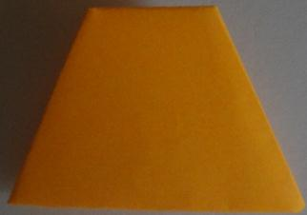
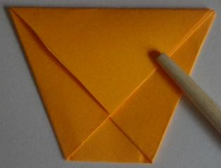
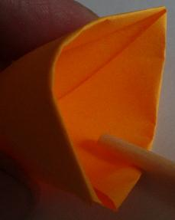
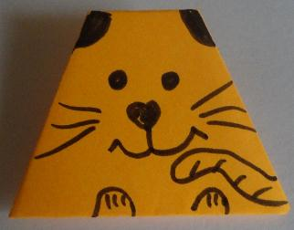
3. Верхний двойной треугольник отгибаем вниз. Затем один из треугольников оставляем внизу, а другой заправляем внутрь образовавшегося стаканчика. Переворачиваем заготовку и рисуем мордочку кота: глаза, нос, рот, усы, уши, лапки и хвост.

Slide 5
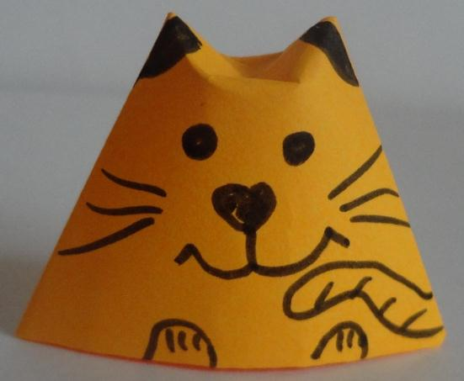
4. Теперь фигурку нужно раскрыть, и надавить сверху между ушками. Получилась фигурка кошки, которая умеет стоять.

Slide 6
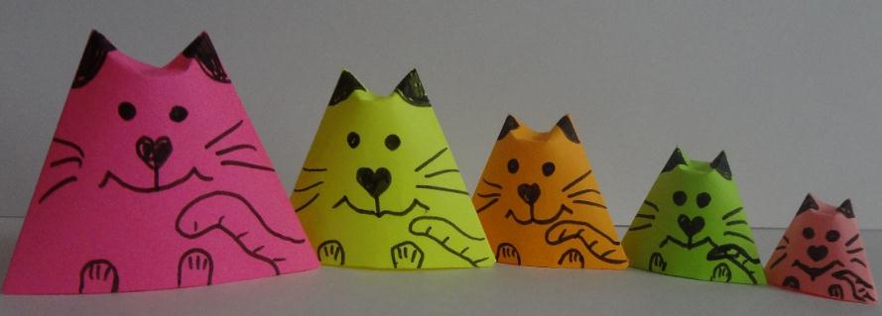
Получилось 5 кошек.

Slide 7
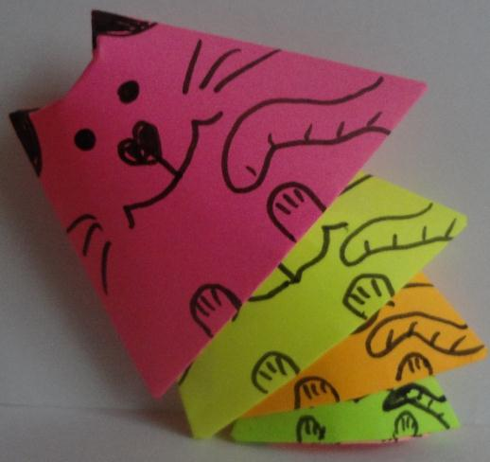
Если вниз поставить самую маленькую кошку, потом наверх по увеличению размера, получим матрёшку.

Slide 8
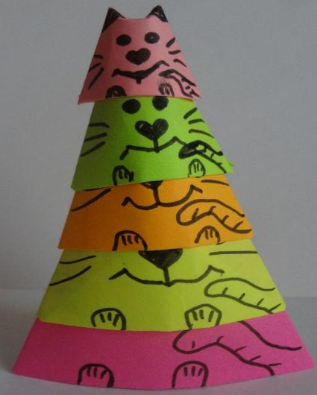
А если наоборот, вниз поставить самую большую кошку, получится пирамидка из кошек.

